Slide 1
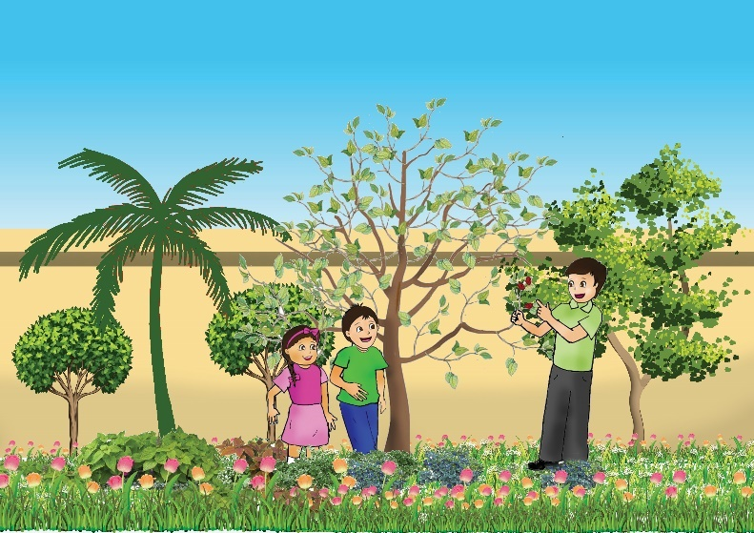
الـحَلْقَةُ الأُولى / اللُّغَةُ العَرَبيّةُ / الصَّفُّ الأَوَّلُ الابْتِدائِيُّ / الفَصْلُ الدِّراسيُّ الثّاني
وَحْدَةُ: (بيئَتُنا وَصِحَّتُنا) الدَّرْسُ الحادِيَ عَشَرَ: حَرْفُ (ث) وَحَرْفُ (و)
2- التَّحَدُّثُ وَالقِراءَةُ
وزارة التربية والتعليم –الفصل الدراسي الثاني 2020-2021م

Slide 2
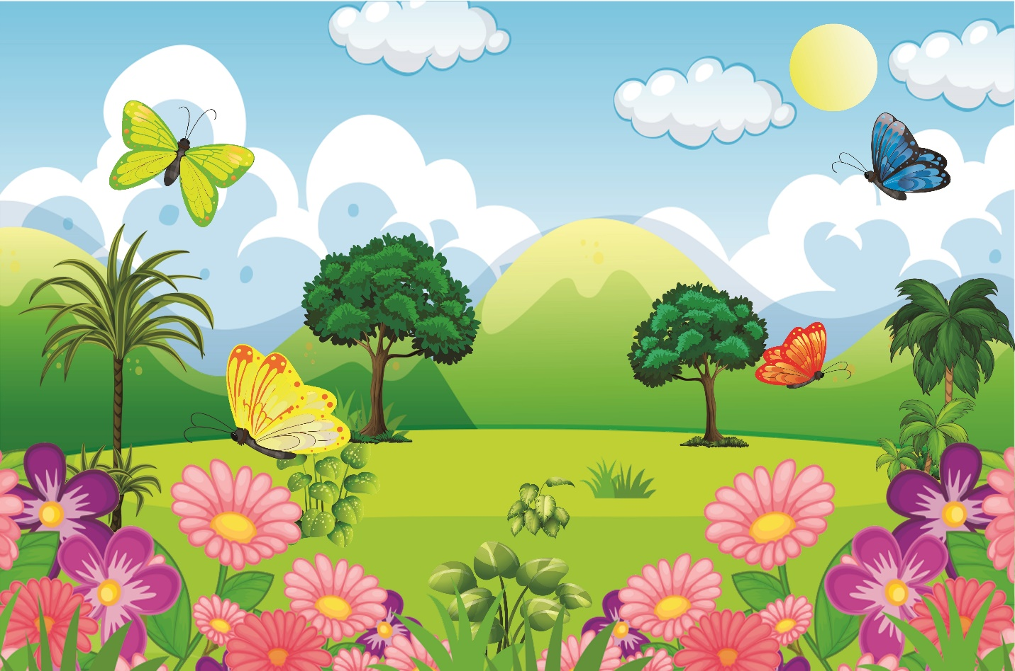
التَّحَدُّثُ
وزارة التربية والتعليم –الفصل الدراسي الثاني 2020-2021م

Slide 3
أوَّلًا: أَقْرَأُ النَّصَّ مَعَ الـمُعَلِّمِ.
القِراءَةُ
ما أَجْمَلَ ثِمارَ التّوتِ الأَحْمَرِ!
جاءَ فَصْلُ الرَّبيعِ، فَأَصْبَحَ الجَوُّ جَميلًا، وَتَفَتَّحَتِ الوُرودُ، واخْضَرَّتْ أَوْراقُ الأَشْجارِ. وَقَفَ باسِمٌ قُـــــــــــرْبَ شُـجَيْــــرَةِ التّوتِ في حَديقَةِ الـمَنْزِلِ، فَرَأَى بَيْنَ الأَوْراقِ ثَلاثَ ثَمَراتٍ صَغيرَةٍ. نادَى باسِمٌ بَدْرًا وَرِحابَ، وَقـــــــالَ لَهُما: "انْظُرا، هُناكَ ثَمَراتٌ جَميلَةٌ بَيْنَ الأَوْراقِ".
قالَ بَدْرٌ :"ما أَجْـــــــمَلَ ثِمارَ التّـــــــوتِ الأَحْمَرِ! إِنَّنــي أُحِبُّـــــــــها كَــــــــثيــــــرًا". فَــــــقالَ باسِمٌ: "تَنْضُجُ ثِمارُ التّوتِ في بِدايَةِ الصَّيْفِ عِنْدَما تَشْتَدُّ الحَرارَةُ، وَفي فَصْلِ الخَريفِ تَظْهَرُ الغُيومُ، وَتَصْفَرُّ أَوْراقُ هَذِهِ الشُّجَيْرَةِ، ثُمَّ تَسْقُطُ مِثْلَ أَوْراقِ الأَشْجارِ الأُخْرَى، وَفي الشِّتاءِ يَشْتَدُّ البَرْدُ، وَتَنْزِلُ الأَمْطارُ، فَتَنْمو أَوْراقُ هَذِهِ الشُّجَيْرَةِ".
وزارة التربية والتعليم –الفصل الدراسي الثاني 2020-2021م

Slide 4
أوَّلًا: أَقْرَأُ النَّصَّ مَعَ الـمُعَلِّمِ.
القراءة
ما أَجْمَلَ ثِمارَ التّوتِ الأَحْمَرِ!
جاءَ فَصْلُ الرَّبيعِ، فَأَصْبَحَ الجَوُّ جَميلًا، وَتَفَتَّحَتِ الوُرودُ،وَاخْضَرَّتْ أَوْراقُ الأَشْجارِ. وَقَفَ باسِمٌ قُرْبَ شُـجَيْرَةِ التّوتِ في حَديقَةِ الـمَنْزِلِ، فَرَأَى بَيْنَ الأَوْراقِ ثَلاثَ ثَمَراتٍ صَغيرَةٍ. نادَى باسِمٌ بَدْرًا وَرِحابَ، وَقالَ لَهُما: "انْظُرا، هُناكَ ثَمَراتٌ جَميلَةٌ بَيْنَ الأَوْراقِ
. قالَ بَدْرٌ :"ما أَجْمَلَ ثِمارَ التّوتِ الأَحْمَرِ! إِنَّني أُحِبُّها كَثيرًا". فَقالَ باسِمٌ: "تَنْضُجُ ثِمارُ التّوتِ في بِدايَةِ الصَّيْفِ عِنْدَما تَشْتَدُّ الحَرارَةُ، وَفي فَصْلِ الخَريفِ تَظْهَرُ الغُيومُ، وَتَصْفَرُّ أَوْراقُ هَذِهِ الشُّجَيْرَةِ، ثُمَّ تَسْقُطُ مِثْلَ أَوْراقِ الأَشْجارِ الأُخْرَى، وَفي الشِّتاءِ يَشْتَدُّ البَرْدُ، وَتَنْزِلُ الأَمْطارُ، فَتَنْمو َأَوْراقُ هَذِهِ الشُّجَيْرَةِ".
وزارة التربية والتعليم –الفصل الدراسي الثاني 2020-2021م

Slide 5
ثانِيًا: أَفْهَمُ النَّصَّ.
1- أُلَوِّنُ مُرَبَّعَ العِبَارَةِ الـمُناسِبَةِ:
ثَلاثَ ثَمَراتٍ.
- رَأَى باسِمٌ بَيْنَ الأَوْراقِ
أَرْبَعَ ثَمَراتٍ.
خَمْسَ ثَمَراتٍ.
فَصْلِ الرَّبيعِ.
- تَصْفَرُّ أَوْراقُ شُجَيْرَةِ التّوتِ في
فَصْلِ الصّيْفِ.
فَصْلِ الخَريفِ.
وزارة التربية والتعليم –الفصل الدراسي الثاني 2020-2021م

Slide 6
ثانِيًا: أَفْهَمُ النَّصَّ.
1- أُلَوِّنُ مُرَبَّعَ العِبَارَةِ الـمُناسِبَةِ:
فَصْلِ الخَريفِ.
- يَشْتَدُّ البَرْدُ في
فَصْلِ الشِّتاءِ.
فَصْلِ الرَّبيعِ.
وزارة التربية والتعليم –الفصل الدراسي الثاني 2020-2021م

Slide 7
2- أَصِلُ كُلَّ عُنْصُرٍ بِما يُناسِبُهُ:
حَديقَةُ الـمَنْزِلِ
الشَّخْصِيّاتُ
فَصْلُ الرَّبيعِ
الـمَكانُ
باسِمٌ وبَدْرٌ ورِحابُ
الـزَّمانُ
وزارة التربية والتعليم –الفصل الدراسي الثاني 2020-2021م

Slide 8
3- أَصِلُ القَوْلَ بِصَاحِبِهِ:
بَدْرٌ
"هُناكَ ثَمَراتٌ جَميلَةٌ بَيْنَ الأَوْراقِ".
باسِمٌ
"ما أَجْمَلَ ثِمارَ التّوتِ الأَحْمَرِ "!
وزارة التربية والتعليم –الفصل الدراسي الثاني 2020-2021م

Slide 9
4 - أُرَتِّبُ الجُمَلَ كَما وَرَدَتْ في النَّصِّ:
تَفَتَّحَتِ الوُرودُ.
2
في الشِّتاءِ يَشْتّدُّ البَرْدُ.
3
جاءَ فَصْلُ الرَّبيعِ.
1
وزارة التربية والتعليم –الفصل الدراسي الثاني 2020-2021م

Slide 10
5- أَضَعُ حَوْلَ مُضادِّ كَلِمَةِ تَشْتّدُّ:
- في الصَّيْفِ تَشْتَدُّ الحَرارَةُ.
تَــــرْتَفِعُ
تَنْخَفِضُ
وزارة التربية والتعليم –الفصل الدراسي الثاني 2020-2021م

Slide 11
6- أَسْتَخْرِجُ مِنَ الجُمْلَةِ الآتِيَةِ كَلِمَةً بِــــمَعْنى "تَكْبُرُ":
تَـــــــــنْـــــــمو
تَنْمو أَوْراقُ هَذِهِ الشُّجَيْرَةِ.
..............................
وزارة التربية والتعليم –الفصل الدراسي الثاني 2020-2021م

Slide 12
7- أَقْرَأُ الفِقْرَةَ، وَأَضَعُ حَوْلَ الْكَلِمَاتِ:
ثَمَراتٍ
وَقَفَ
الوُرودُ
جاءَ فَصْلُ الرَّبيعِ، فَأَصْبَــــــــحَ الجَوُّ جَــــــــميلًا، وَتَفَتَّحَــــــــــتِ الوُرودُ، واخْضَرَّتْ أَوْراقُ الأَشْجارِ. وَقَفَ باسِمٌ قُرْبَ شُجَيْرَةِ التّوتِ في حَديقَةِ الـمَنْزِلِ، فَرَأَى بَيْنَ الأَوْراقِ ثَلاثَ ثَمَراتٍ صَغيرَةٍ.
وزارة التربية والتعليم –الفصل الدراسي الثاني 2020-2021م

Slide 13
8- أَقْرَأُ، وأَكْتُبُ عَدَدَ الكَلِماتِ الوارِدَةِ في الجُمْلَةِ:
6
ثُمَّ تَسْقُطُ مِثْلَ أَوْراقِ الأَشْجارِ الأُخْرَى.
وزارة التربية والتعليم –الفصل الدراسي الثاني 2020-2021م

Slide 14
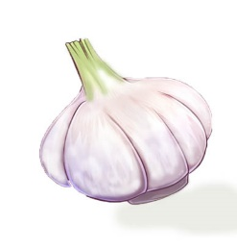
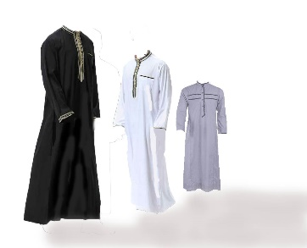
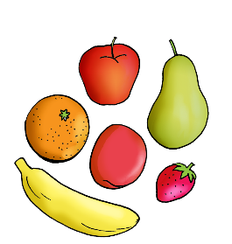
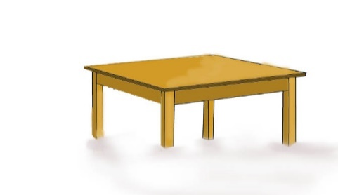
9- أَقْرَأُ:
ثومٌ
أَثْوابٌ
ثيــــــرانٌ
أَوْراقٌ
فَواكِهُ
طاوِلَةٌ
وزارة التربية والتعليم –الفصل الدراسي الثاني 2020-2021م

Slide 15
انْتَهى الدَّرْسُ
وزارة التربية والتعليم –الفصل الدراسي الثاني 2020-2021م

Slide 16
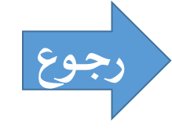
ما أَجْمَلَ ثِمارَ التّوتِ الأَحْمَرِ!
جاءَ فَصْلُ الرَّبيعِ، فَأَصْبَحَ الجَوُّ جَميلًا، وَتَفَتَّحَتِ الوُرودُ، واخْضَرَّتْ
أَوْراقُ الأَشْجارِ. وَقَفَ باسِمٌ قُرْبَ شُـجَيْرَةِ التّوتِ في حَديقَةِ الـمَنْزِلِ،
فَرَأَى بَيْنَ الأَوْراقِ ثَلاثَ ثَمَراتٍ صَغيرَةٍ. نادَى باسِمٌ بَدْرًا وَرِحابَ، وَقالَ
لَهُما: "انْظُرا، هُناكَ ثَمَراتٌ جَميلَةٌ بَيْنَ الأَوْراقِ". قالَ بَدْرٌ :"ما أَجْمَلَ ثِمارَ التّوتِ الأَحْمَرِ! إِنَّني أُحِبُّها كَثيرًا". فَقالَ باسِمٌ: "تَنْضُجُ ثِمارُ التّوتِ في بِدايَةِ الصَّيْفِ عِنْدَما تَشْتَدُّ الحَرارَةُ، وَفي فَصْلِ الخَريفِ تَظْهَرُ الغُيومُ، وَتَصْفَرُّ أَوْراقُ هَذِهِ الشُّجَيْرَةِ، ثُمَّ تَسْقُطُ مِثْلَ أَوْراقِ الأَشْجارِ الأُخْرَى، وَفي الشِّتاءِ يَشْتَدُّ البَرْدُ، وَتَنْزِلُ الأَمْطارُ، فَتَنْمو أَوْراقُ هَذِهِ الشُّجَيْرَةِ".
وزارة التربية والتعليم –الفصل الدراسي الثاني 2020-2021م

Slide 17
ما أَجْمَلَ ثِمارَ التّوتِ الأَحْمَرِ!
جاءَ فَصْلُ الرَّبيعِ، فَأَصْبَحَ الجَوُّ جَميلًا، وَتَفَتَّحَتِ الوُرودُ، واخْضَرَّتْ
أَوْراقُ الأَشْجارِ. وَقَفَ باسِمٌ قُرْبَ شُـجَيْرَةِ التّوتِ في حَديقَةِ الـمَنْزِلِ،
فَرَأَى بَيْنَ الأَوْراقِ ثَلاثَ ثَمَراتٍ صَغيرَةٍ. نادَى باسِمٌ بَدْرًا وَرِحابَ، وَقالَ
لَهُما: "انْظُرا، هُناكَ ثَمَراتٌ جَميلَةٌ بَيْنَ الأَوْراقِ". قالَ بَدْرٌ :"ما أَجْمَلَ ثِمارَ التّوتِ الأَحْمَرِ! إِنَّني أُحِبُّها كَثيرًا". فَقالَ باسِمٌ: "تَنْضُجُ ثِمارُ التّوتِ في بِدايَةِ الصَّيْفِ عِنْدَما تَشْتَدُّ الحَرارَةُ، وَفي فَصْلِ الخَريفِ تَظْهَرُ الغُيومُ، وَتَصْفَرُّ أَوْراقُ هَذِهِ الشُّجَيْرَةِ، ثُمَّ تَسْقُطُ مِثْلَ أَوْراقِ الأَشْجارِ الأُخْرَى، وَفي الشِّتاءِ يَشْتَدُّ البَرْدُ، وَتَنْزِلُ الأَمْطارُ، فَتَنْمو أَوْراقُ هَذِهِ الشُّجَيْرَةِ".
وزارة التربية والتعليم –الفصل الدراسي الثاني 2020-2021م

Slide 18
ما أَجْمَلَ ثِمارَ التّوتِ الأَحْمَرِ!
جاءَ فَصْلُ الرَّبيعِ، فَأَصْبَحَ الجَوُّ جَميلًا، وَتَفَتَّحَتِ الوُرودُ، واخْضَرَّتْ أَوْراقُ
الأَشْجارِ. وَقَفَ باسِمٌ قُرْبَ شُـجَيْرَةِ التّوتِ في حَديقَةِ الـمَنْزِلِ، فَرَأَى بَيْنَ الأَوْراقِ
ثَلاثَ ثَمَراتٍ صَغيرَةٍ. نادَى باسِمٌ بَدْرًا وَرِحابَ، وَقالَ لَهُما: "انْظُرا، هُناكَ ثَمَراتٌ
جَميلَةٌ بَيْنَ الأَوْراقِ". قالَ بَدْرٌ :"ما أَجْمَلَ ثِمارَ التّوتِ الأَحْمَرِ! إِنَّني أُحِبُّها كَثيرًا". فَقالَ باسِمٌ: "تَنْضُجُ ثِمارُ التّوتِ في بِدايَةِ الصَّيْفِ عِنْدَما تَشْتَدُّ الحَرارَةُ، وَفي فَصْلِ الخَريفِ تَظْهَرُ الغُيومُ، وَتَصْفَرُّ أَوْراقُ هَذِهِ الشُّجَيْرَةِ، ثُمَّ تَسْقُطُ مِثْلَ أَوْراقِ الأَشْجارِ الأُخْرَى، وَفي الشِّتاءِ يَشْتَدُّ البَرْدُ، وَتَنْزِلُ الأَمْطارُ، فَتَنْمو أَوْراقُ هَذِهِ الشُّجَيْرَةِ".
وزارة التربية والتعليم –الفصل الدراسي الثاني 2020-2021م

Slide 19
ما أَجْمَلَ ثِمارَ التّوتِ الأَحْمَرِ!
جاءَ فَصْلُ الرَّبيعِ، فَأَصْبَحَ الجَوُّ جَميلًا، وَتَفَتَّحَتِ الوُرودُ، واخْضَرَّتْ أَوْراقُ
الأَشْجارِ. وَقَفَ باسِم قُرْبَ شُـجَيْرَةِ التّوتِ في حَديقَةِ الـمَنْزِلِ، فَرَأَى بَيْنَ الأَوْراقِ
ثَلاثَ ثَمَراتٍ صَغيرَةٍ. نادَى باسِمٌ بَدْرًا وَرِحابَ، وَقالَ لَهُما: "انْظُرا، هُناكَ ثَمَراتٌ
جَميلَةٌ بَيْنَ الأَوْراقِ". قالَ بَدْرٌ :"ما أَجْمَلَ ثِمارَ التّوتِ الأَحْمَرِ! إنَّني أُحِبُّها كَثيرًا" . فَقالَ باسِمٌ: "تَنْضُجُ ثِمارُ التّوتِ في بِدايَةِ الصَّيْفِ عِنْدَما تَشْتَدُّ الحَرارَةُ، وَفي فَصْلِ الخَريفِ تَظْهَرُ الغُيومُ، وَتَصْفَرُّ أَوْراقُ هَذِهِ الشُّجَيْرَةِ، ثُمَّ تَسْقُطُ مِثْلَ أَوْراقِ الأَشْجارِ الأُخْرَى، وَفي الشِّتاءِ يَشْتَدُّ البَرْدُ، وَتَنْزِلُ الأَمْطارُ، فَتَنْمو أَوْراقُ هَذِهِ الشُّجَيْرَةِ".
وزارة التربية والتعليم –الفصل الدراسي الثاني 2020-2021م

Slide 20
ما أَجْمَلَ ثِمارَ التّوتِ الأَحْمَرِ!
جاءَ فَصْلُ الرَّبيعِ، فَأَصْبَحَ الجَوُّ جَميلًا، وَتَفَتَّحَتِ الوُرودُ، واخْضَرَّتْ أَوْراقُ
الأَشْجارِ. وَقَفَ باسِم قُرْبَ شُـجَيْرَةِ التّوتِ في حَديقَةِ الـمَنْزِلِ، فَرَأَى بَيْنَ الأَوْراقِ
ثَلاثَ ثَمَراتٍ صَغيرَةٍ. نادَى باسِمٌ بَدْرًا وَرِحابَ، وَقالَ لَهُما: "انْظُرا، هُناكَ ثَمَراتٌ
جَميلَةٌ بَيْنَ الأَوْراقِ". قالَ بَدْرٌ :"ما أَجْمَلَ ثِمارَ التّوتِ الأَحْمَرِ! إِنَّني أُحِبُّها كَثيرًا". فَقالَ باسِمٌ: "تَنْضُجُ ثِمارُ التّوتِ في بِدايَةِ الصَّيْفِ عِنْدَما تَشْتَدُّ الحَرارَةُ، وَفي فَصْلِ الخَريفِ تَظْهَرُ الغُيومُ، وَتَصْفَرُّ أَوْراقُ هَذِهِ الشُّجَيْرَةِ، ثُمَّ تَسْقُطُ مِثْلَ أَوْراقِ الأَشْجارِ الأُخْرَى، وَفي الشِّتاءِ يَشْتَدُّ البَرْدُ، وَتَنْزِلُ الأَمْطارُ، فَتَنْمو أَوْراقُ هَذِهِ الشُّجَيْرَةِ".
وزارة التربية والتعليم –الفصل الدراسي الثاني 2020-2021م

